Slide 1

Pálosi András
Pongrácz Gábor
Farkas Bence
2026.02.16

Slide 2
Regisztáció/bejelentkezés:
Lehessen róla beszélni/ ne lődd le a poént
A kitakart lakcímet javítani(Adatbázisba ki van javítva)
Ne a profil jelenjen meg egyből hanem a főoldal

Slide 3
Csapat Bemutatása
Pongrácz Gábor:
Adatbázis fejlesztés
Backend fejlesztés
WPF Admin applikáció
Farkas Bence:
Frontend fejlesztés
Kép/logó szerkesztés
Pálosi András:
Adatbázis fejlesztés
Frontend fejlesztés
Backend fejlesztés
Tesztelés
Közös munka: Prezentáció készítés, Dokumentáció készítés, Csapatmunka: Ticket kezelés

Slide 4
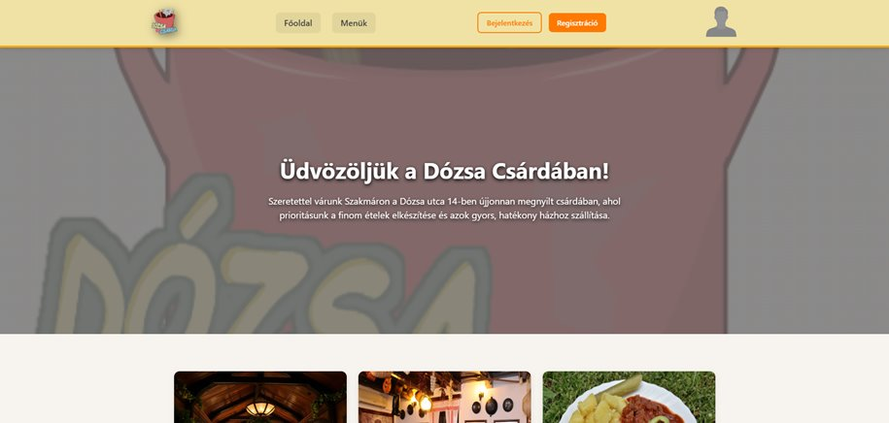
Projekt bemutatása
A Dózsa Csárda célja hogy egy felhasználóbarát, és egy egyszerűen kezelhető élelmiszer rendelést valósítson meg.
Elkészítheted a rendelésedet, 5 különböző kategóriából.
A weboldalt csak akkor lehet használni, ha regisztrált, illetve az adminok által aktivált fiókkal rendelkezel.

Slide 5
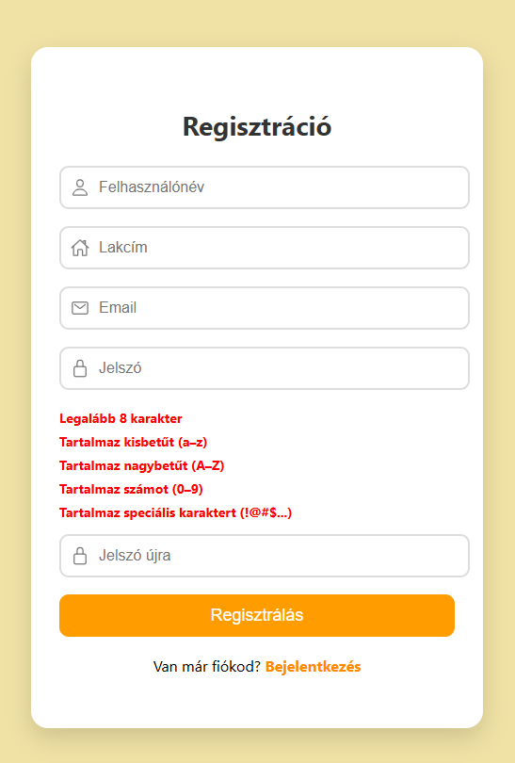
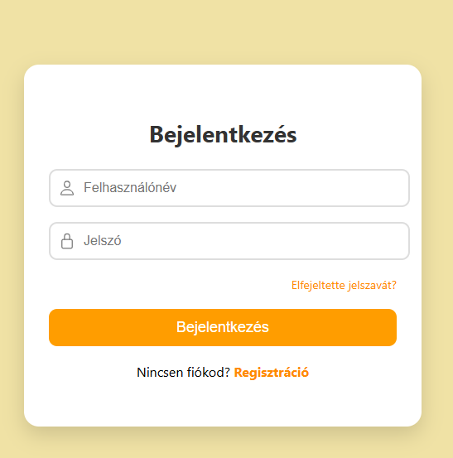
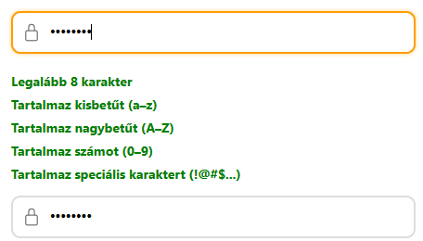

Regisztráció/Bejelentkezés

Slide 6
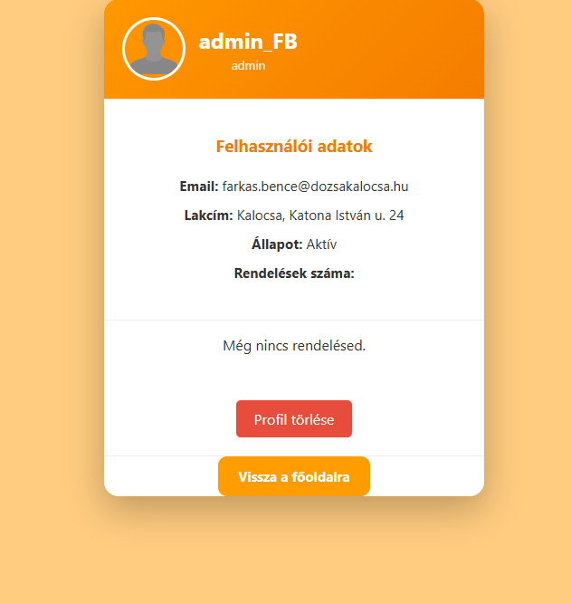
Felhasználói profil

Slide 7
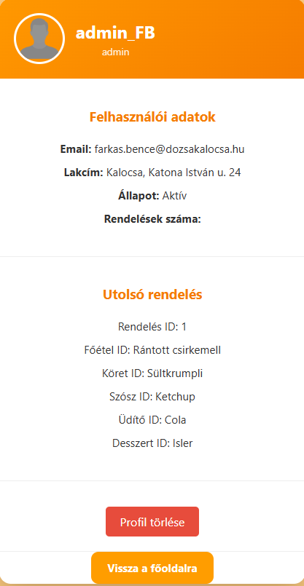
Felhasználói profil: Rendelés
Sikeres rendelés esetén, kiírja, hogy mit tartalmazott az utolsó rendelés

Slide 8

Főoldal

Slide 9
Főoldal: Navigációs sáv(Navbar)
Kattintáskor a főoldalra dob vissza
Rendelés
Admin alkalmazás elindítása
Saját Profil

Slide 10

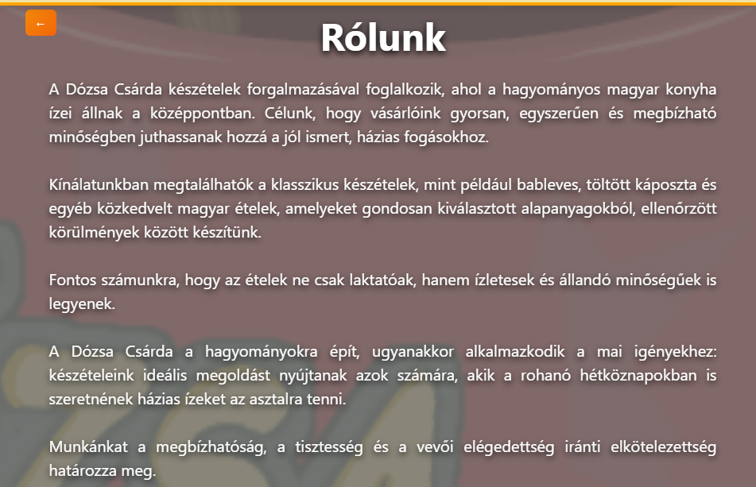
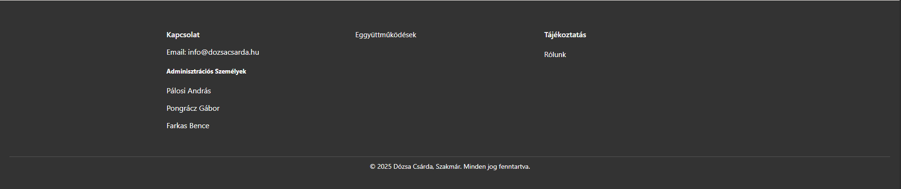
Főoldal: Lábléc(Footer)

Slide 11
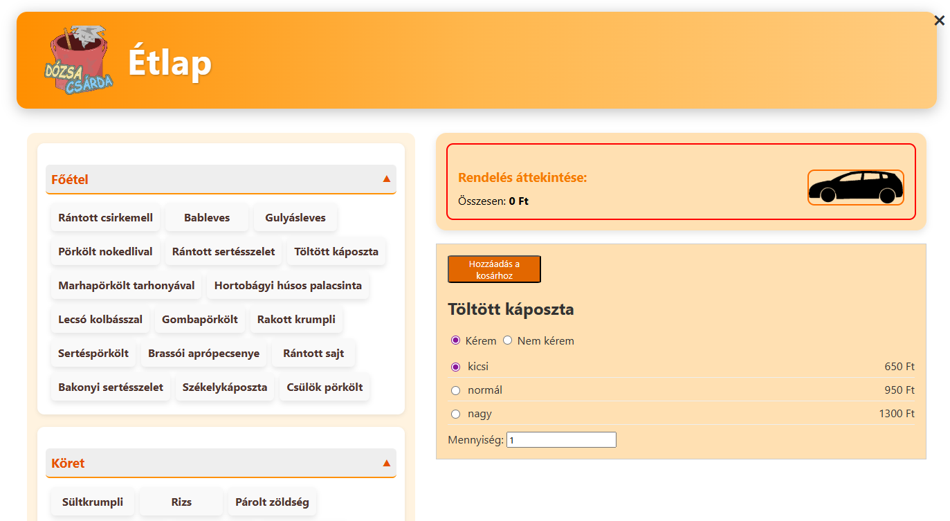
Rendelés
5 kategória
Megrendelés gomb

Slide 12
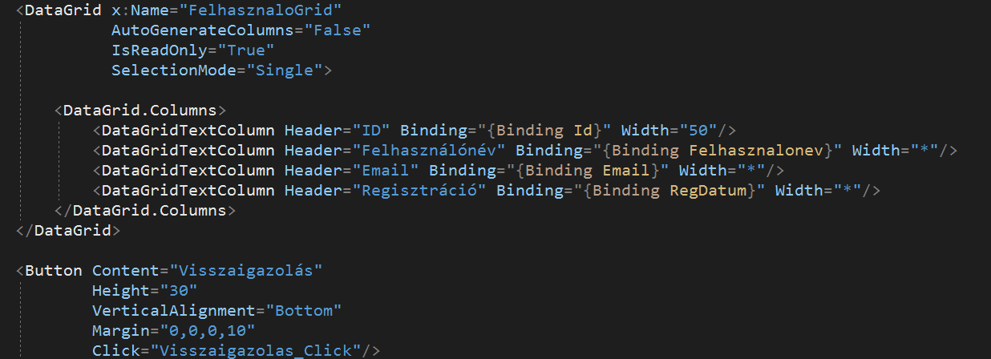
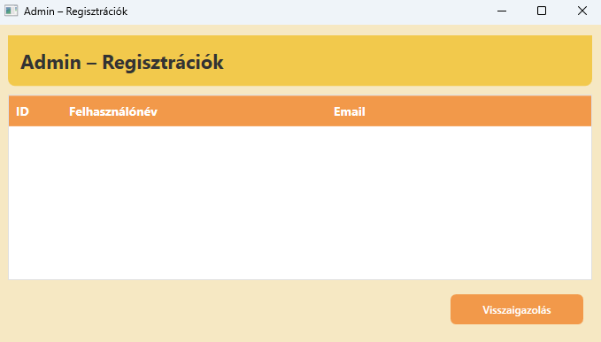
WPF admin felület
Ha egy újonnan felregisztrált fiókot érzékel a program, akkor itt jelenik meg, és az adminok itt tudják aktiválni a fiókot

Slide 13
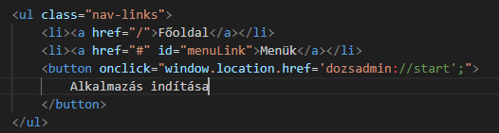
WPF admin felület: Alap ötlet
Gomb, amely elindítja az admin alkalmazást, ha az admin jelentkezett be.
A Gomb lenyomása elindított volna egy hivatkozást, a regisztrációs adatbázisban a windows-ban. (Regedit/Dozsaadmin)
Ezt eredetileg egy generált exe fájlal telepítette volna a program, így elhelyezte volna a megfelelő helyen, a megfelelő hivatkozást.

Slide 14
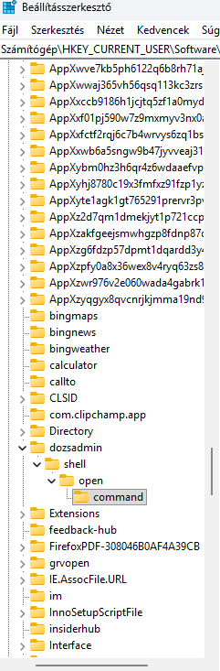

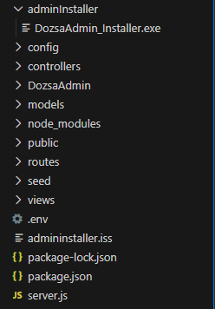
WPF admin felület: Alap ötlet
Hivatkozás
A fejlesztés kihívásai, és a technológiai megoldások nehézségei miatt végül félbehagytuk, és kivettük a fejlesztésből!
A DózsaAdmin_Installer.exe, illetve az admininstaller.iss
Fájlokat kellett volna elindítani, és az feltöltötte volna.
A Regisztrációs adatbázisba ez a hivatkozás került volna be, ami biztosította hogy elindítsa az admin alkalmazást

Slide 15

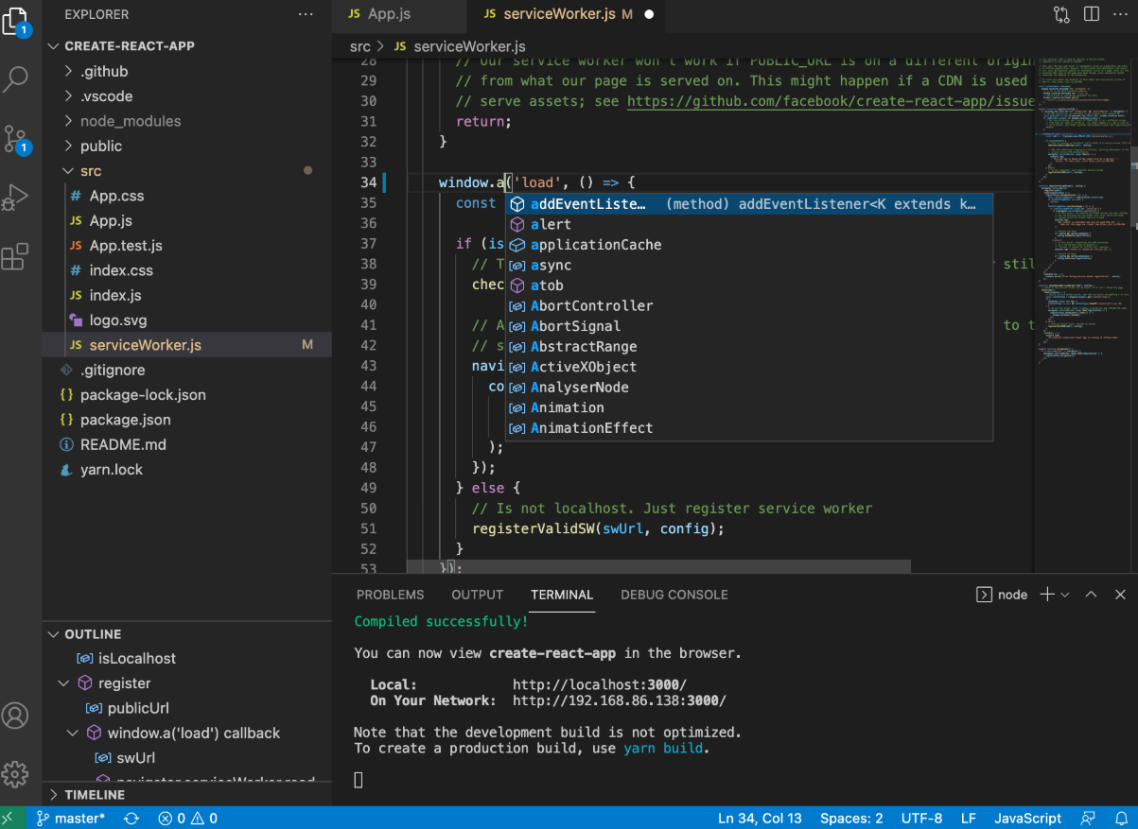

Fejlesztési környezet
Visual Studio Code(VSC): Egy fejlesztői környezet, amiben a szerver, a frontend(html, css, javascript, ejs) készült
Visual Studio(VS): Szintén egy fejlesztői környezet, amelyben az admin felület készült C# nyelven WPF-ben

Slide 16

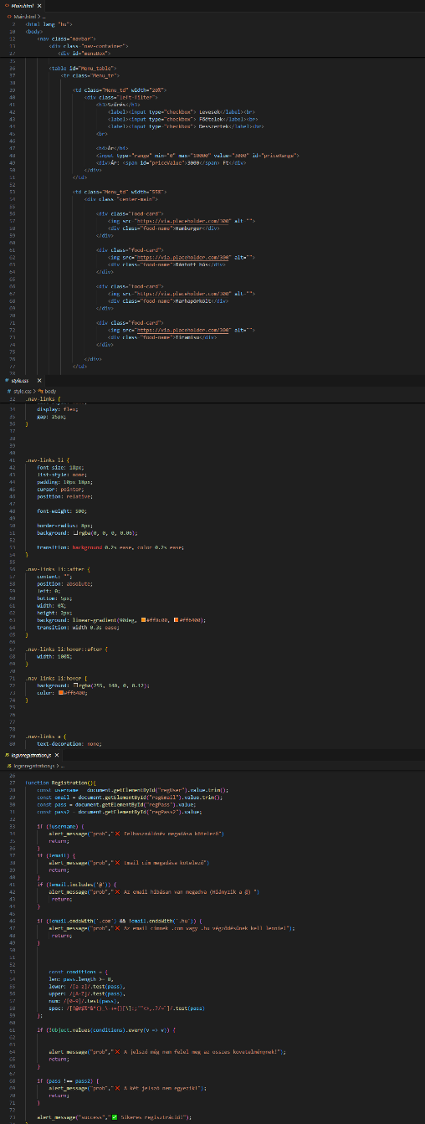


Fejlesztési környezet
HTML5: A weboldal készítés egyik alapja. Ezzel, a struktúráját, a vázát tudjuk elkészíteni
CSS3: Stílus kezelő nyelv a html-hez. Ezzel oldottuk meg a reszponzivitást, és az animációkat.
JavaScript: Ez a nyelv a dinamikusságot adja az oldalakhoz, illetve az eseménykezeléseket.

Slide 17

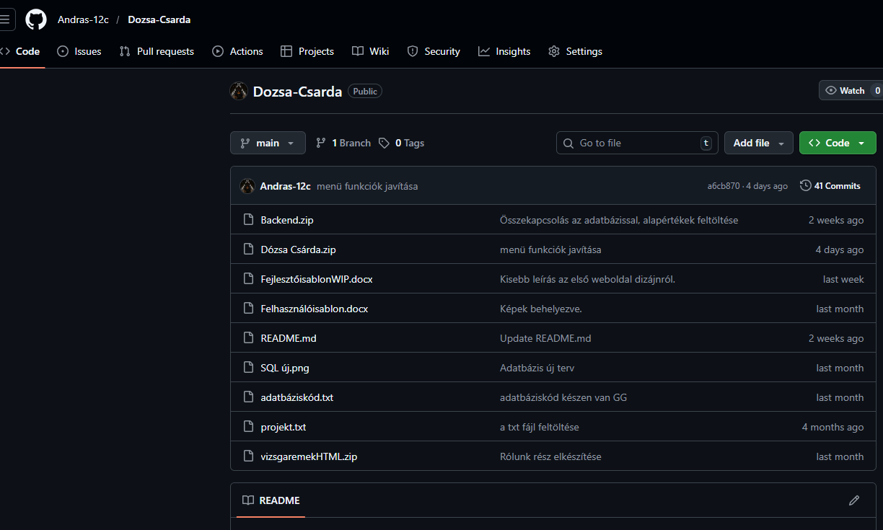
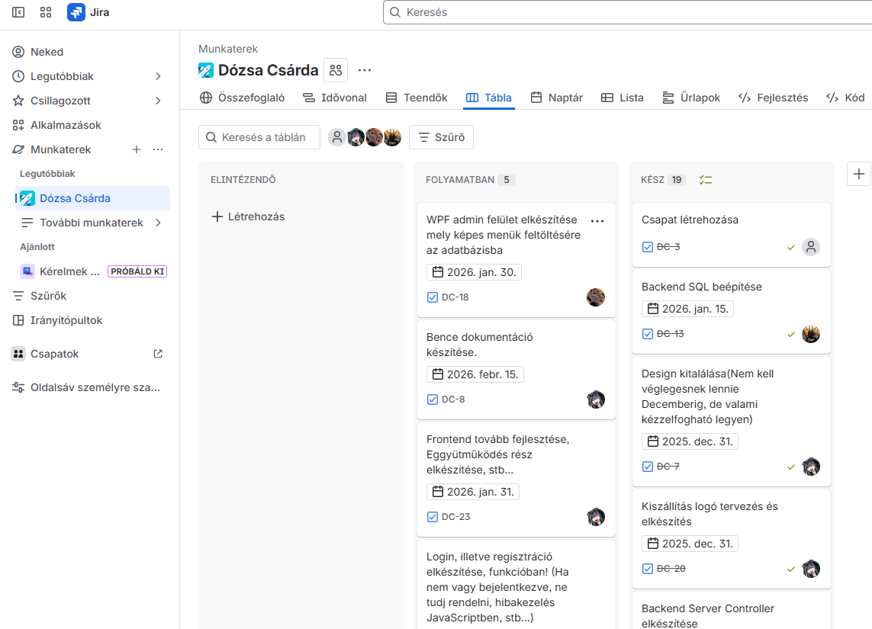

Munka menedzsment/Verziókövetés
GitHub: Verziókövető eszköz, mely egyszerű átlátást biztosított arra, hogy mikor, ki, mit csinált.
Jira: Projekt menedzsment eszköz, melyben 2 hetes sprintek alatt, meghatározott feladatokat kellett elvégezni.

Slide 18
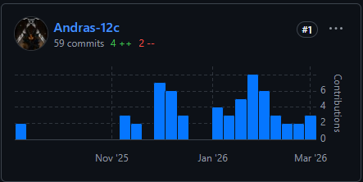
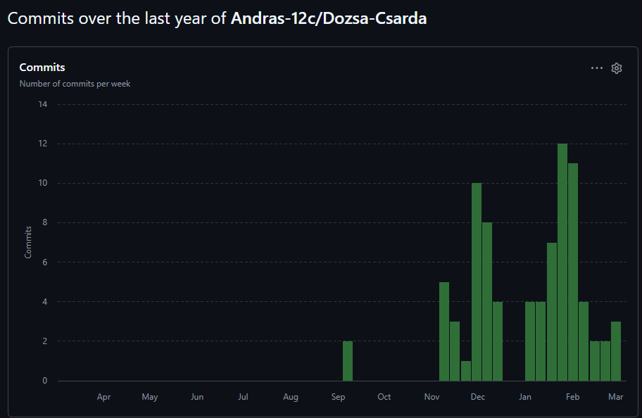
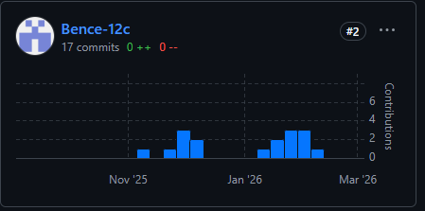
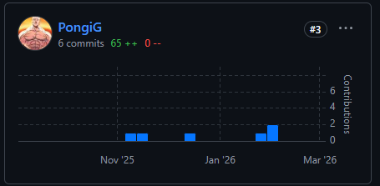
Verziókövetés
Személyenkénti feltöltések
Az összes feltöltés

Slide 19

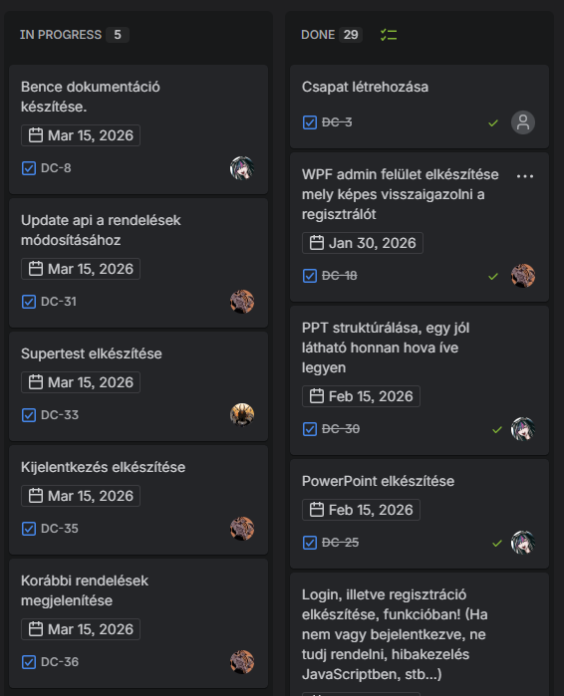
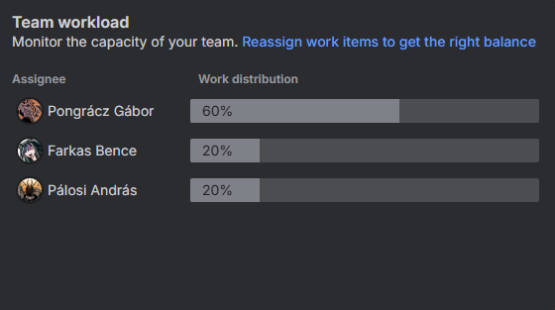
Munka menedzsment
Munkatábla
Munkamegosztás az utolsó 2 hónapban

Slide 20

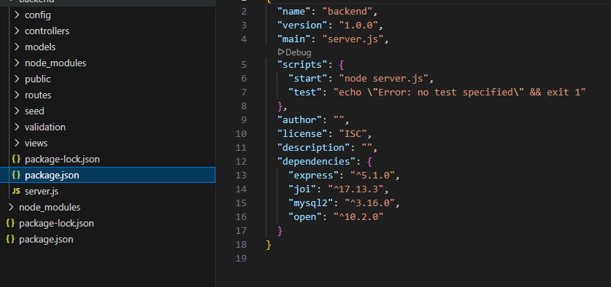

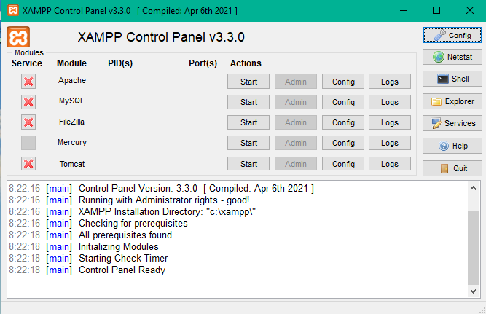
Csomagkezelők
Node.Js: A JavaScript csomagkezelője, melyben minden szükséges csomagot használtunk a Backend szerverhez. Pl.: Express, open, path stb…
XAMPP: Egy platform független adatbázis kezelő program, melyben mi, csak a MySQL, illetve a fejlesztés alatt az Apache szervert használtuk.

Slide 21


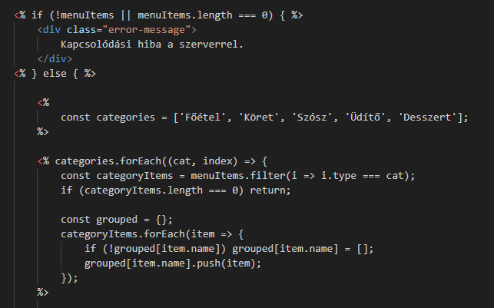
Programozási nyelvek
C#: Egy objektum orientált, magas szintű programozási nyelv, melyben mi a WPF admin applikációt készítettük.
EJS(Embedded JavaScript):
Ez egy sablonmotor, ami lehetővé teszi, a JavaScript kód beágyazását, a html fájlba.
Szintaxis: <%= %>

Slide 22
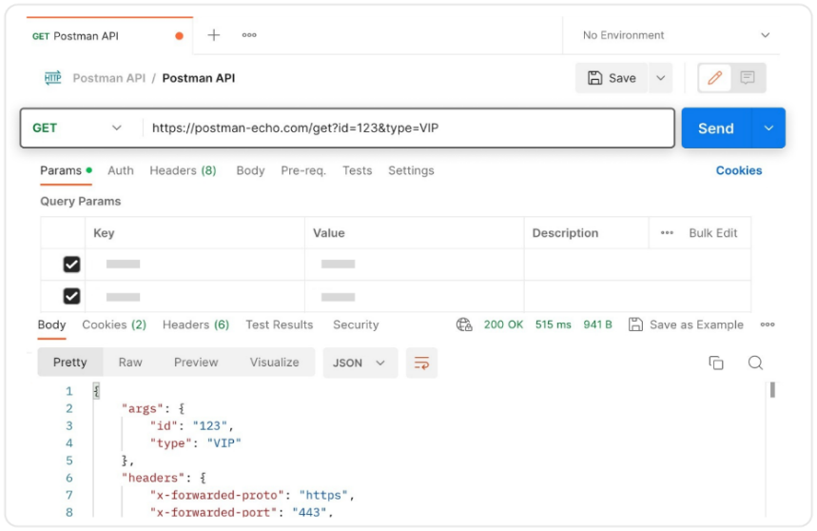

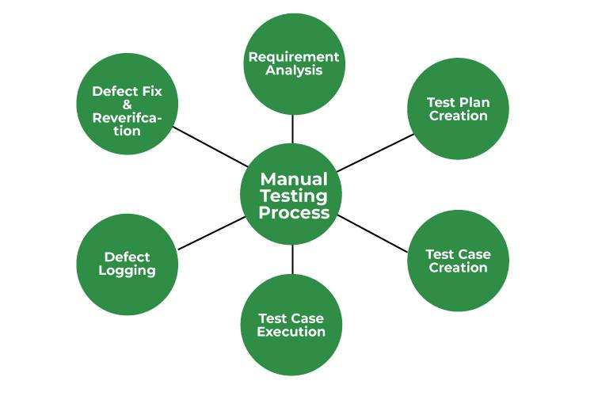
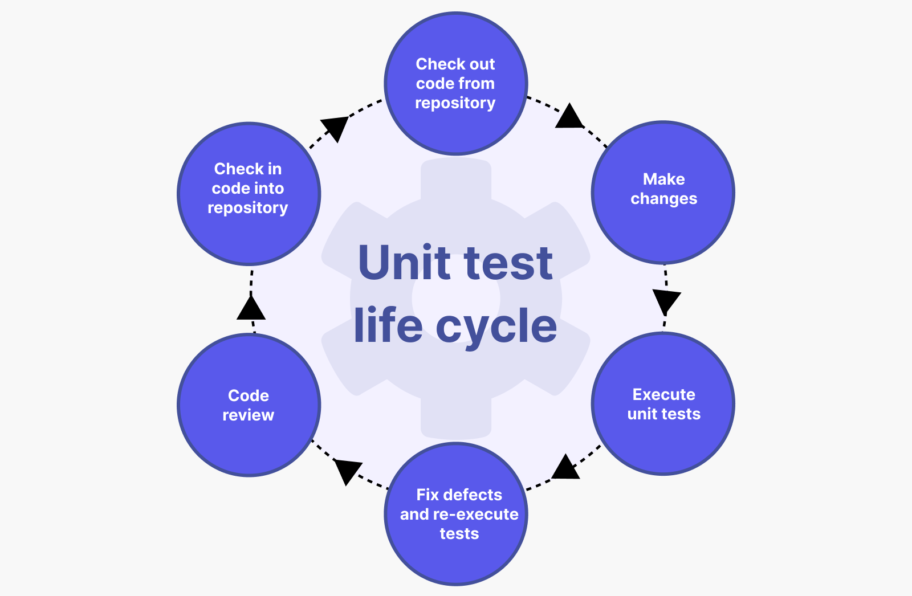
Tesztelési eszközök
Postman: Egy asztali alkalmazás, amivel az API végpontokat lehet tesztelni
Manualis Tesztelés: A felhasználók manuálisan keresik, illetve javítják a fellépő hibákat
Unit Tesztelés: A program egy egységére megírt automatikus teszt. Mi a Jest SuperTest-et választottuk erre a célra.

Slide 23
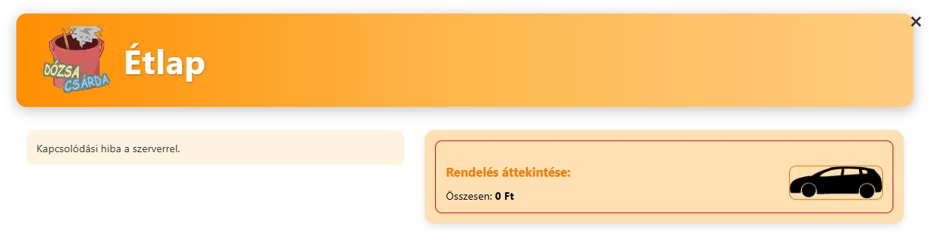
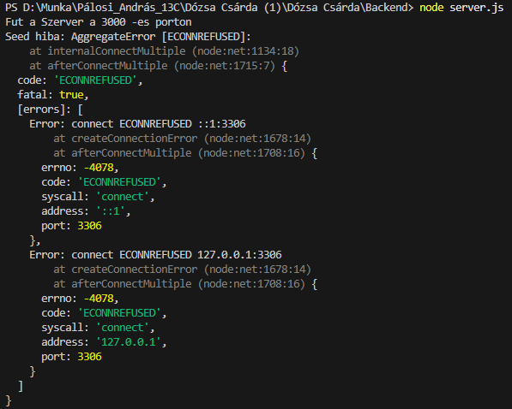
Tesztelési eredmények
Sikertelen kapcsolat a szerverrel: Ha a Backend szerver nem tud kapcsolódni az adatbázis szerverhez valamilyen oknál fogva (pl.: Nincs elindítva a szerver, valami hiba van az üzemeltetővel), akkor nem lefagy, hanem lekezeli a program azon részét, amely használatba venné.
Frontend Kezelés:
Backend Hibaüzenet:

Slide 24
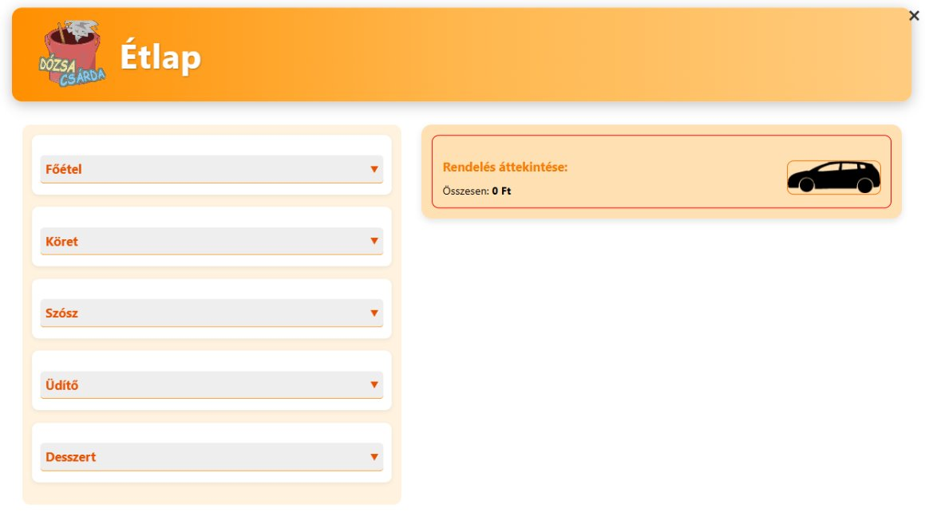
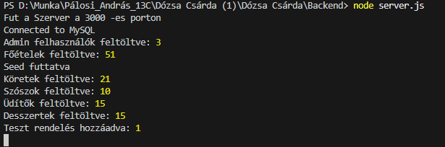
Tesztelési eredmények
Sikeres indítás: Ha minden rendesen működik, és tud kapcsolódni az adatbázishoz, akkor elindítja az oldalt, hiba, vagy hiányosságok nélkül
Frontend Válasz:
Backend Válasz:

Slide 25
Unit Tesztelés: SuperTest

Slide 26
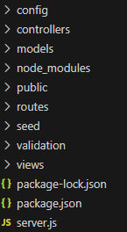
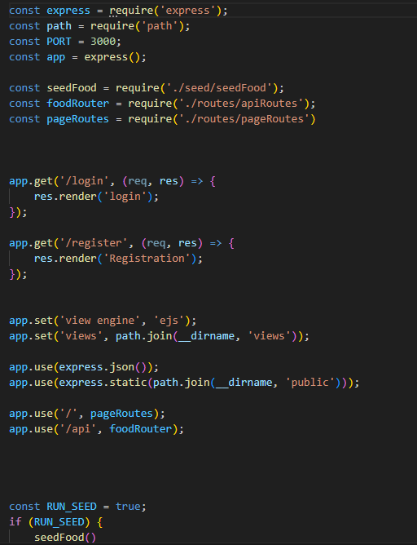
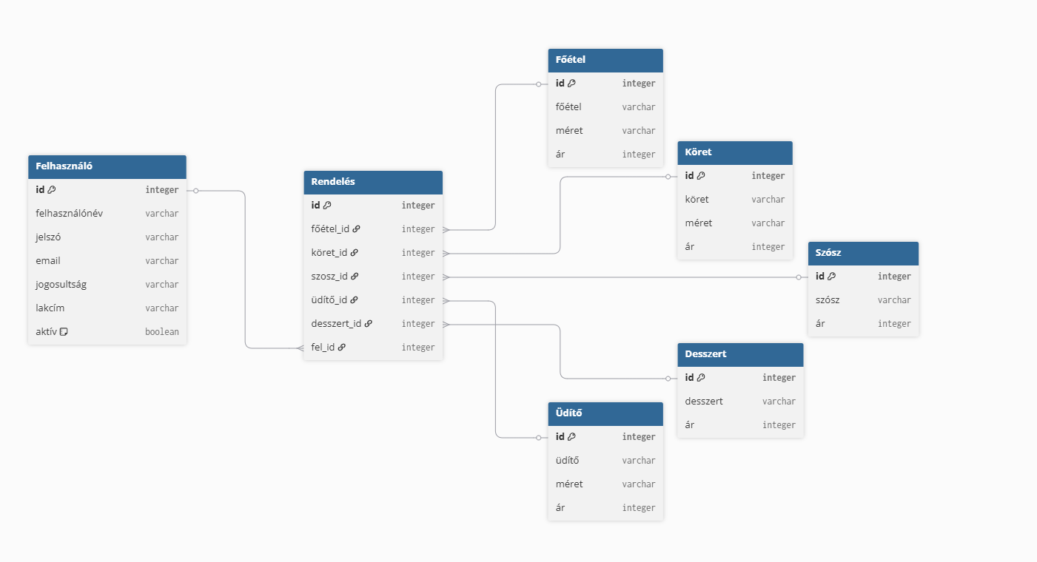
Adatbázis
Adatbázis: 7 Táblát tartalmaz, melyből 5 a kategóriák, 1 a felhasználó, illetve 1 a rendelések, mely egy kapcsoló táblának felel meg.
Backend: A Backend szerver felelős a kapcsolatért, illetve REST API módon működik.

Slide 27



Backend Szerver
A Backend Szerver a CRUD(Create, Read, Update, Delete) műveleteken alapszik.
A végpontok a Route mappában, az (x)Routes fájlokban találhatóak
Sikeres Rendelés (Post)

Slide 28
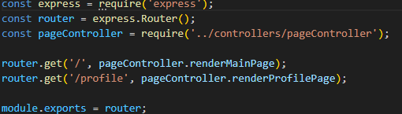
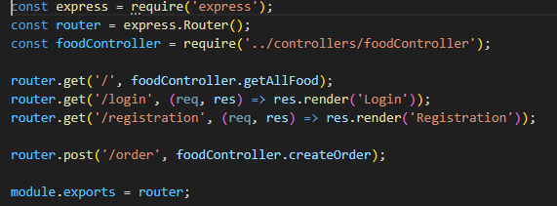
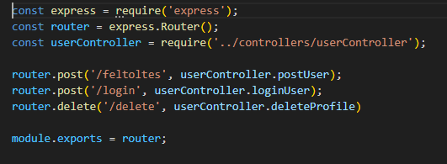
Backend Szerver: API Végpontok
pageRoutes.js fájl tartalma
Útvonal leírás
apiRoutes.js fájl tartalma
userRoutes.js fájl tartalma

Slide 29

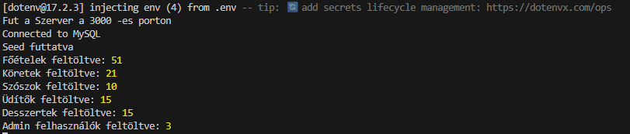
Szerver elindítása
A „node server.js” parancs kiadásával, elindítható a szerver! FONTOS!: Nem kell utána semmit megnyitni, az open csomaggal, automatikusan megteszi
A Sikeres indításnál, ezt az üzenetet kapjuk vissza, a backend szerveren

Slide 30
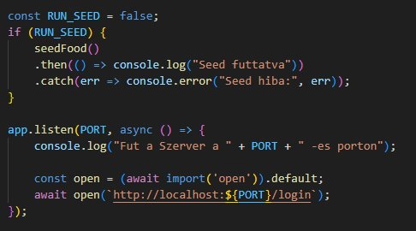
Szerver elindítása
A RUN_SEED értéke dönti el, hogy fel kell-e tölteni az adatbázist alap adatokkal, vagy sem.​
Ha True, akkor feltölti, ha false akkor nem tölti fel adatokkal​
Ha a RUN_SEED értéke false, akkor ezt az üzenetet kapjuk vissza a Backend Szerveren.​

Slide 31
Köszönjük a figyelmet!

